Slide 1
ПРОБЛЕМА СДВИГА ДАННЫХ И РОБАСТНОЕ ОБУЧЕНИЕ LLM
КОМАНДА YANDEX OOD 1

Slide 2
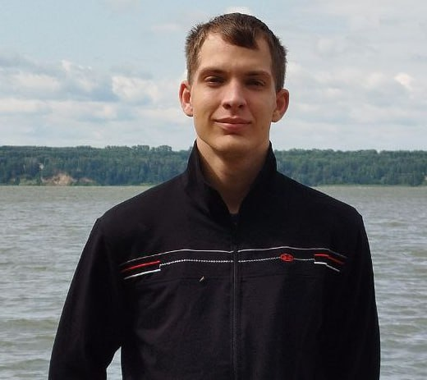
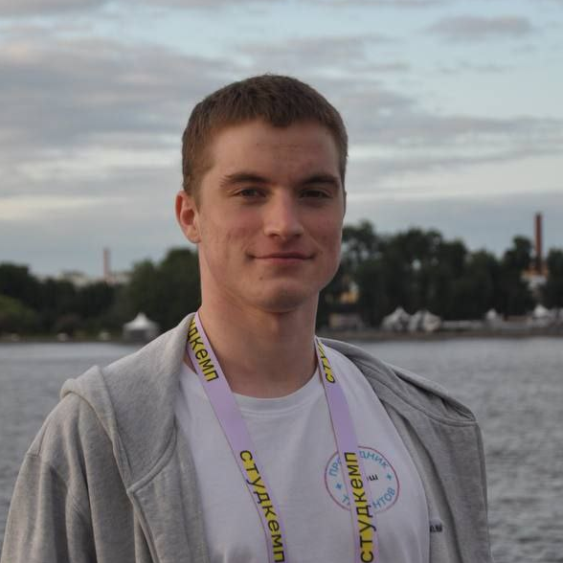



Наша команда
Владимир
Даниил
Матвей
Чулпан
Кирилл

Slide 3





Роли
Составление датасета
Процессинг данных
Настройка датасферы
Организация команды
Математические вычисления
Внедрение BIRM
Файнтюнинг модели
Оценка методов
Математические вычисления
Внедрение IRM
Владимир
Даниил
Матвей
Чулпан
Кирилл

Slide 4
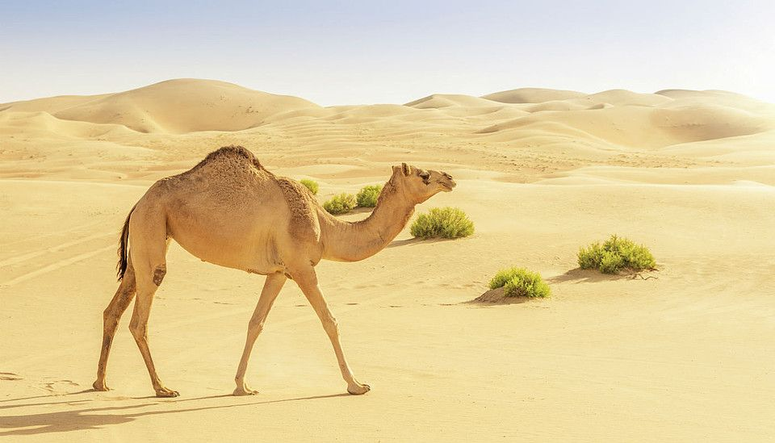
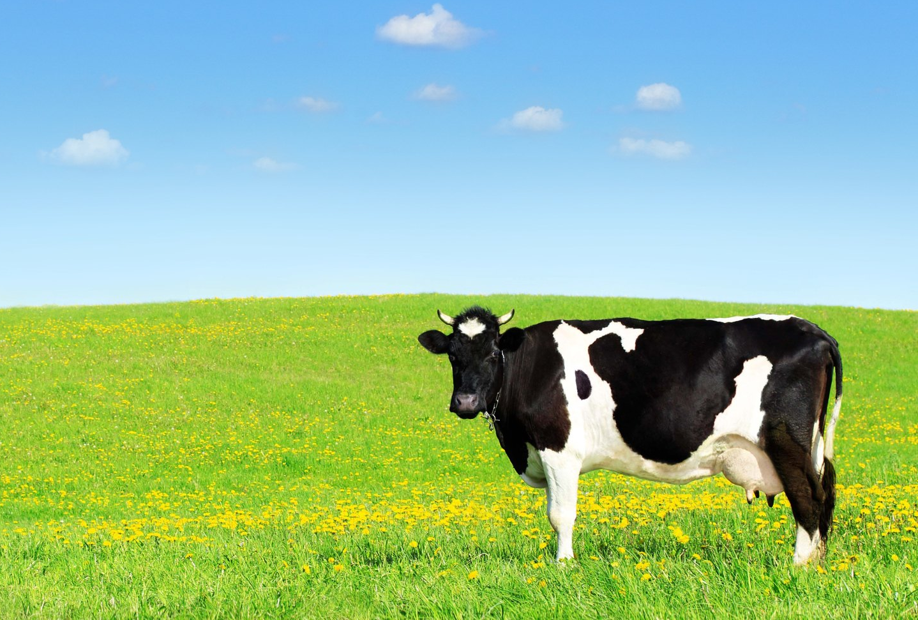
Задача
Научить модель выделять инвариантные признаки

Slide 5
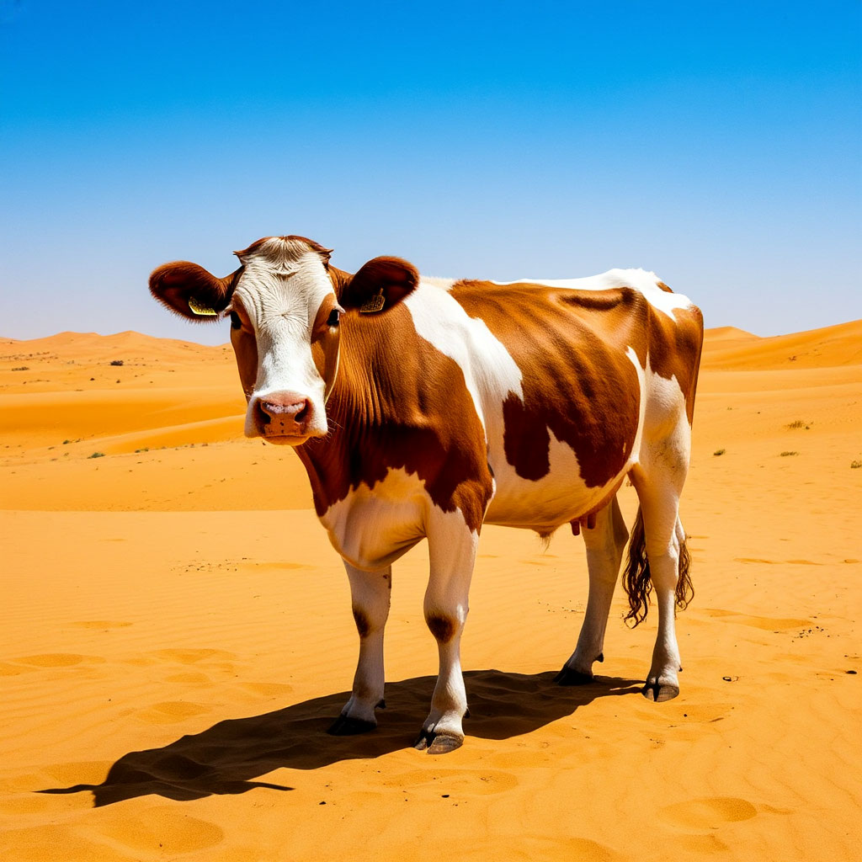
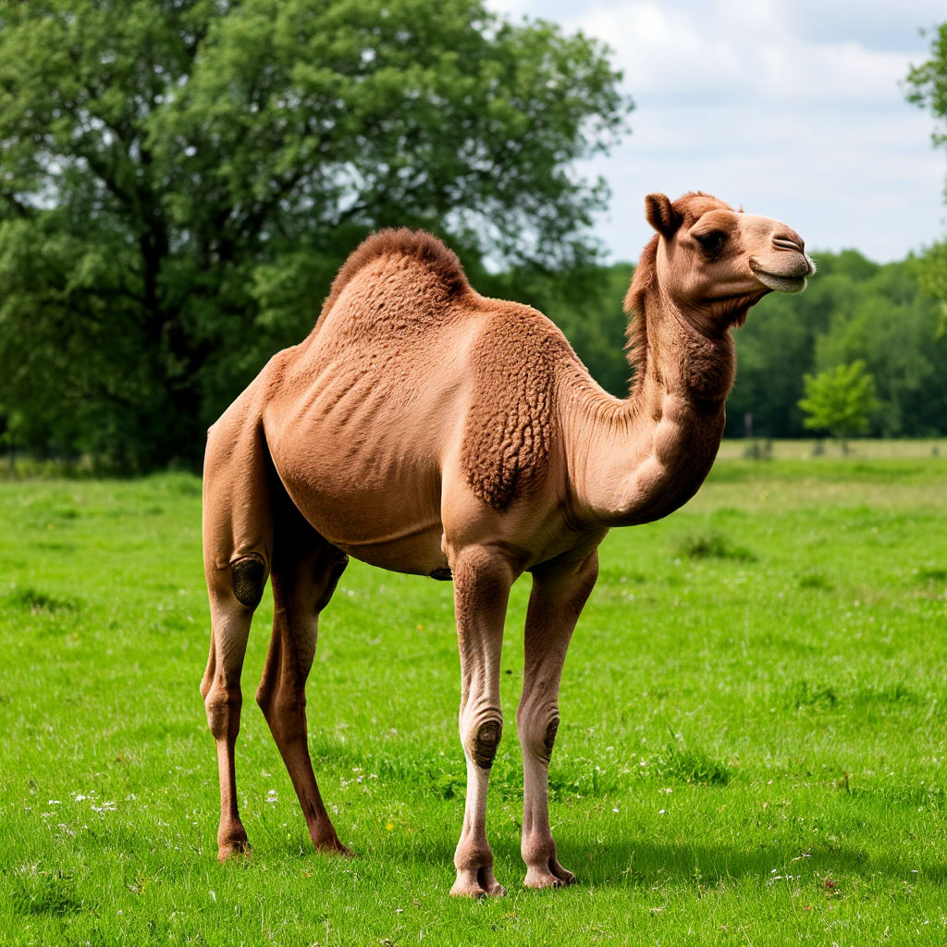
Пустыня == Верблюд
Поле == Корова
ВЕРБЛЮД
КОРОВА

Slide 6
ЗАДАЧИ
Сгенерировать датасет с данными логов, содержащими персональные данные.
Зафайнтюнить модель для обнаружения PII в логах с помощью ERM.
Обучить модель на основе метода IRM.
Обучить модель на основе метода BIRM.

Slide 7
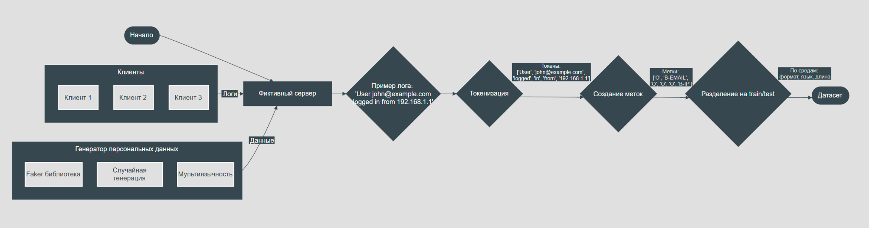
СХЕМА ГЕНЕРАЦИИ ДАТАСЕТА

Slide 8
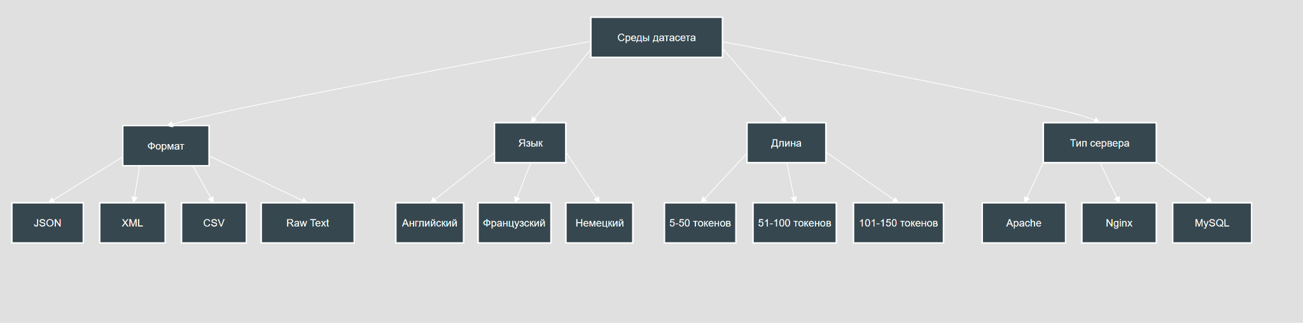
ВЫДЕЛЕННЫЕ СРЕДЫ В ДАТАСЕТАХ

Slide 9
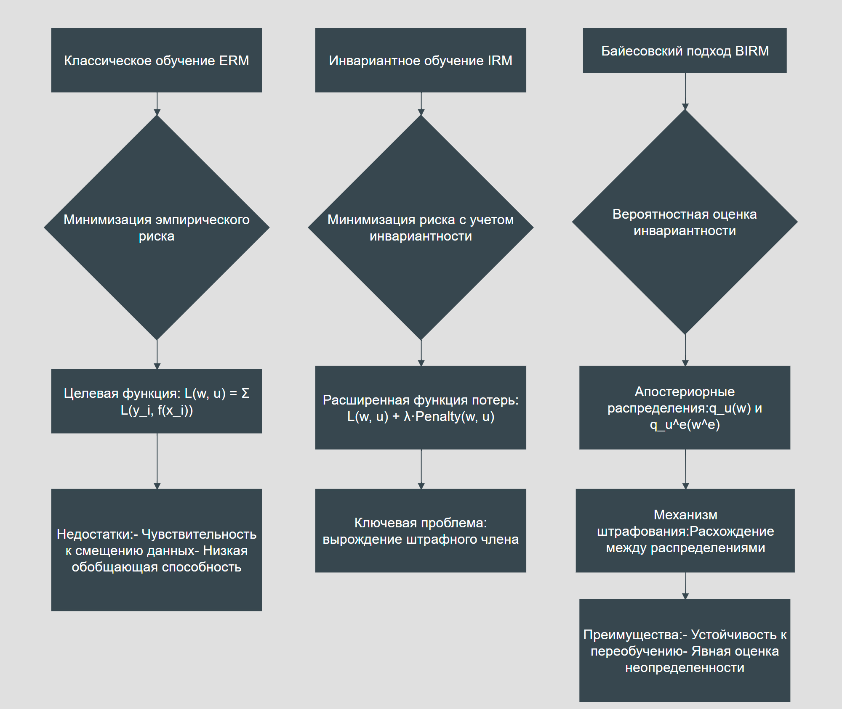
КРАТКОЕ ОПИСАНИЕ ИССЛЕДУЕМЫХ МЕТОДОВ

Slide 10
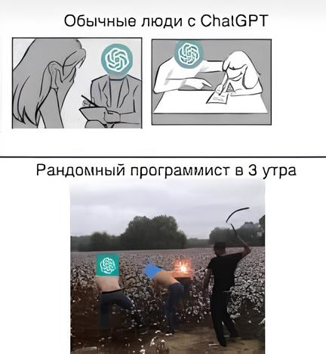
Ход
выполнения

Slide 11
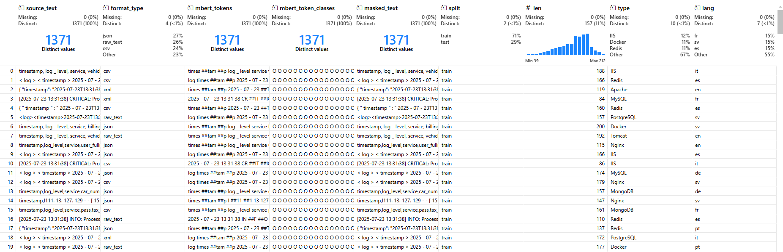
DATASET

Slide 12
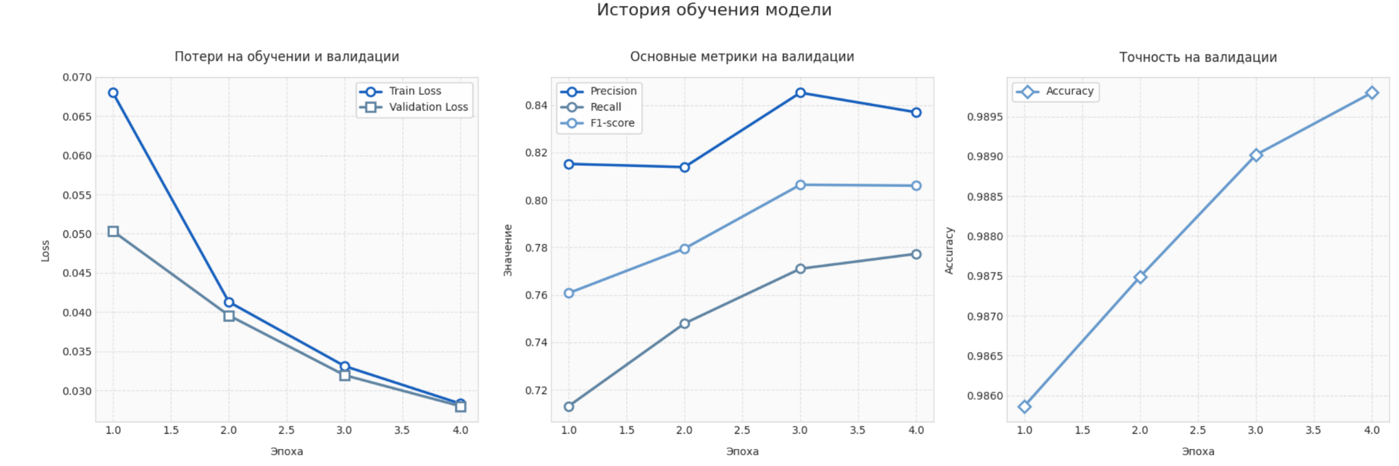
BASELINE

Slide 13
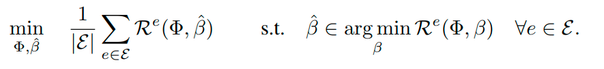
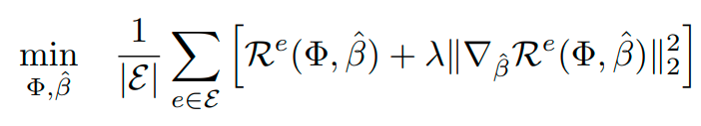
IRM objective
В такой постановке эту задачу оптимизации тяжело решить
Применение подхода основанного на обнаружении моделью инвариантных ВВвввввпризнаков значительно улучшило качество на метриках в сравнении с изначальным эмпирическим подходом.
Первое слагаемое отвечает за минимизацию эмпирического риска по всем средам, а второе нужно, чтобы классификатор был оптимальным для всех сред

Slide 14
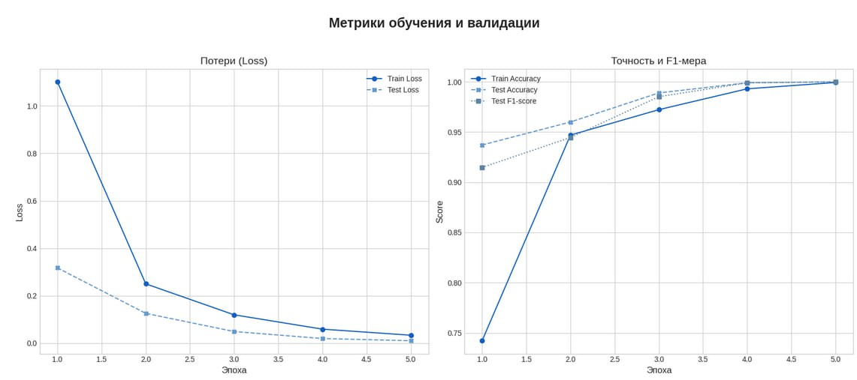
IRM

Slide 15
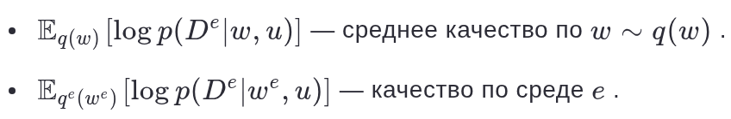
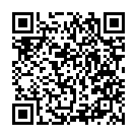
BIRM objective
1.
2.
Процесс обучения состоит из двух шагов.
Оптимизируем экстрактор признаков отвечающий за извлечение инвариантных признаков
Строим новое наиболее оптимальное апостериорное распределение параметров классификатора

Slide 16
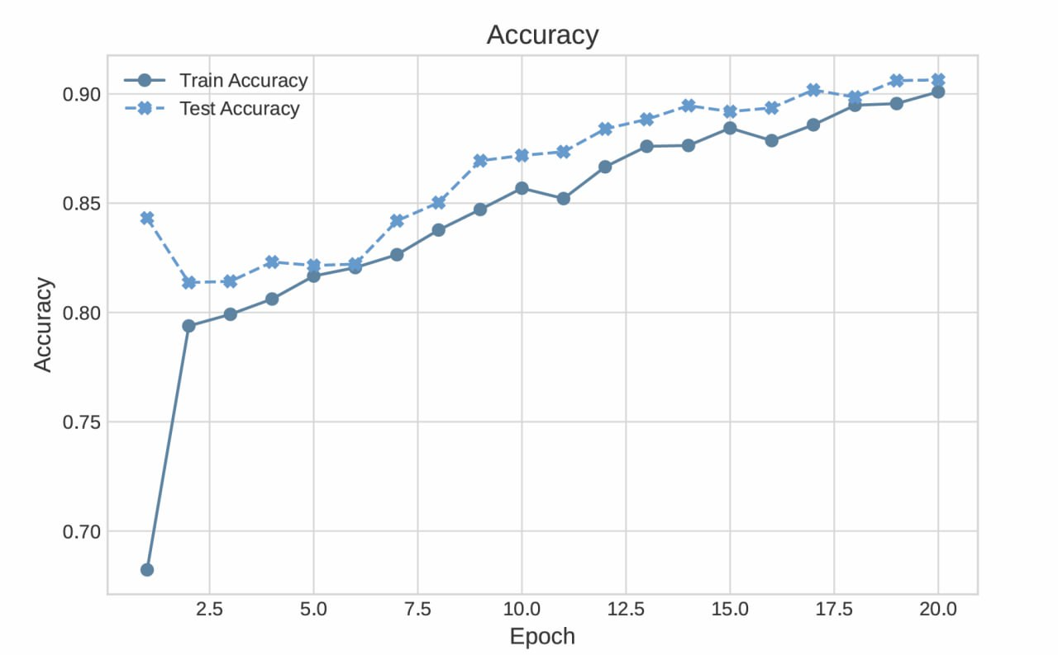
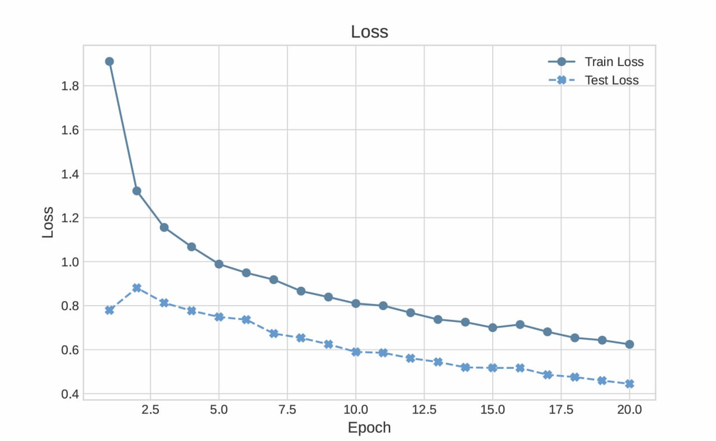
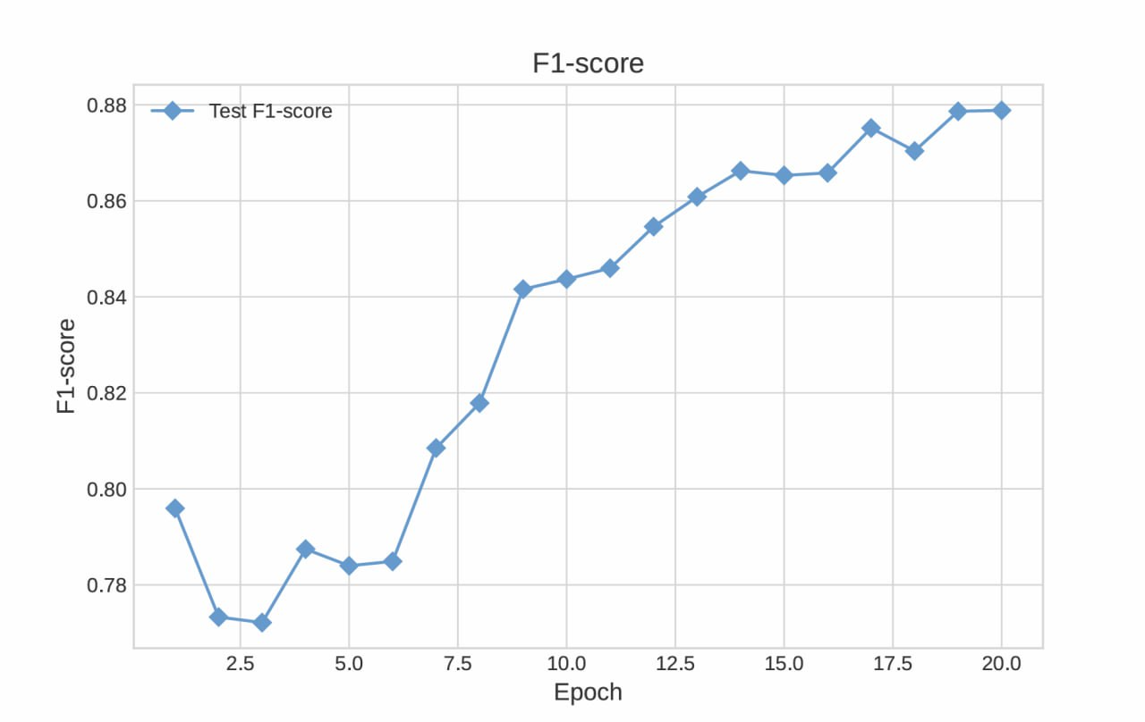
BIRM

Slide 17
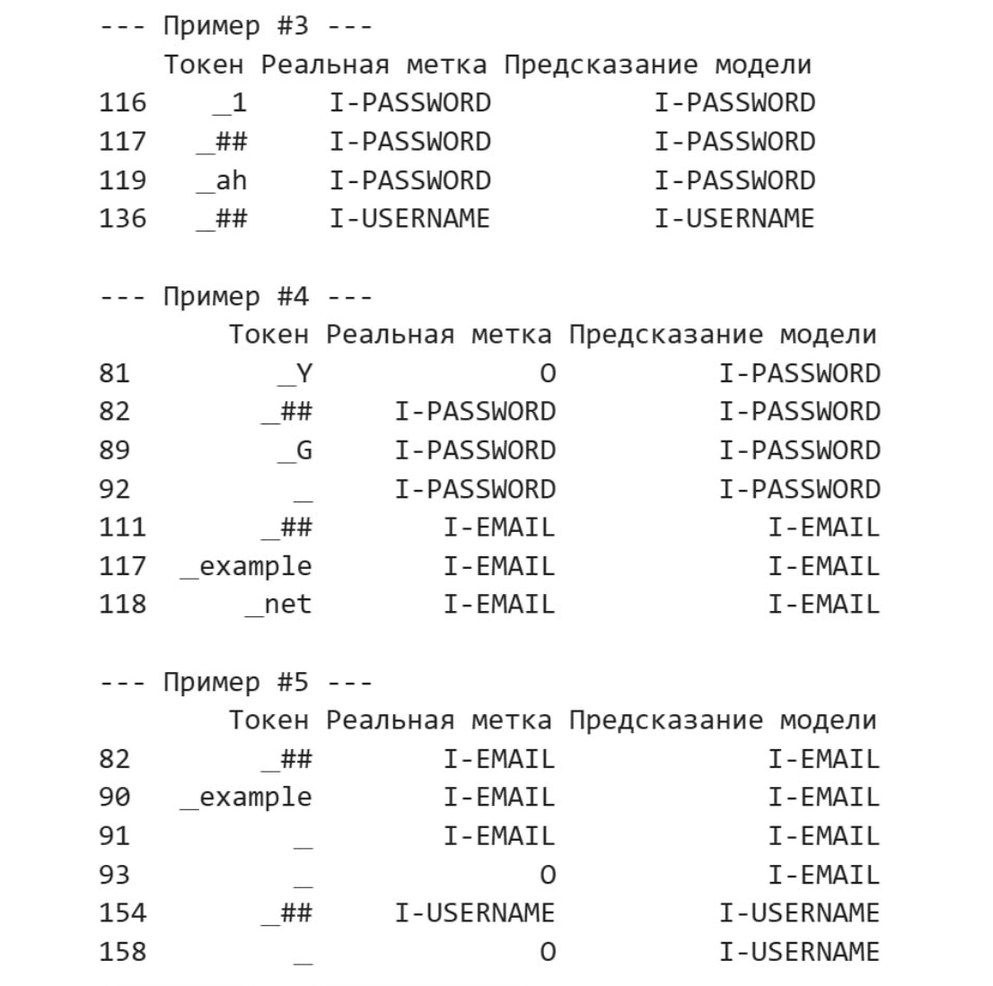
ПРИМЕР КЛАССИФИКАЦИИ МОДЕЛИ

Slide 18
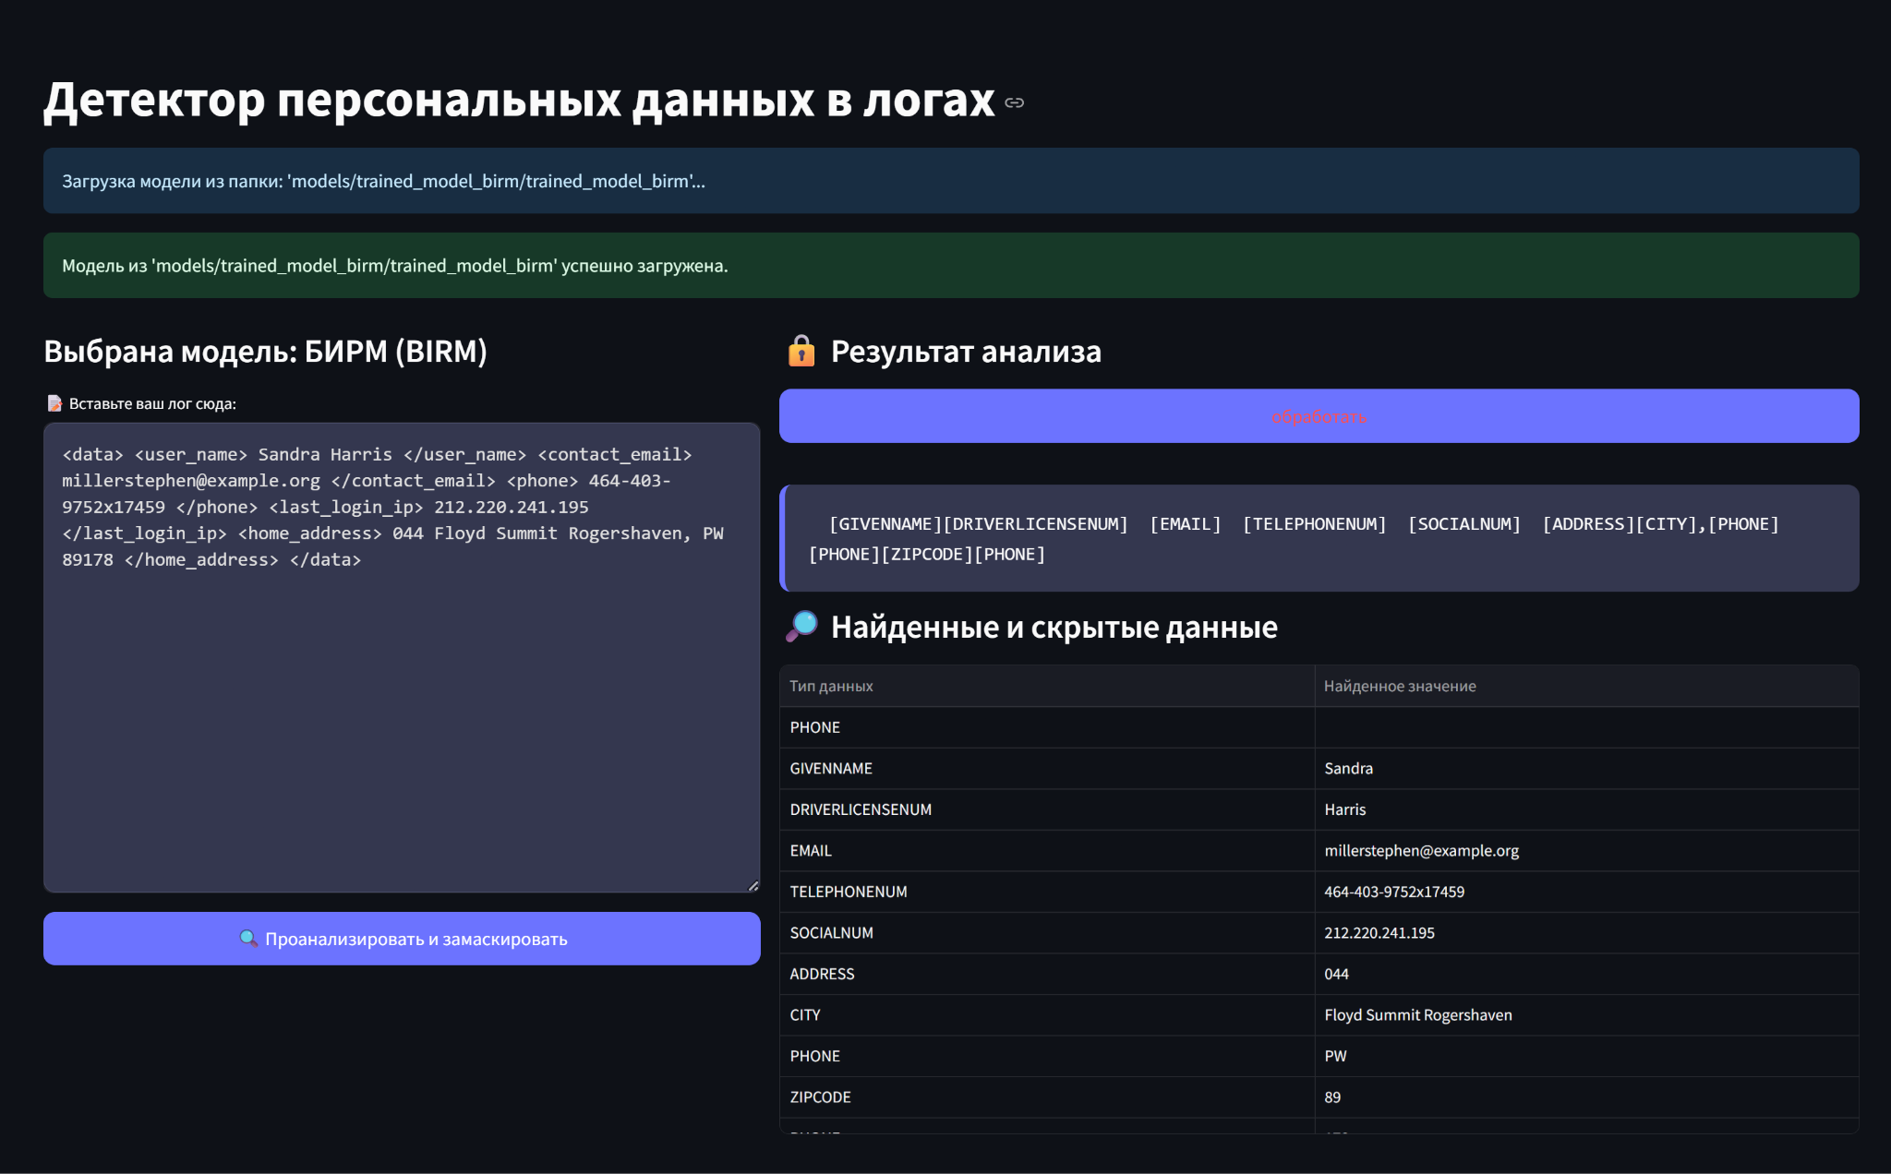
РЕЗУЛЬТАТЫ

Slide 19
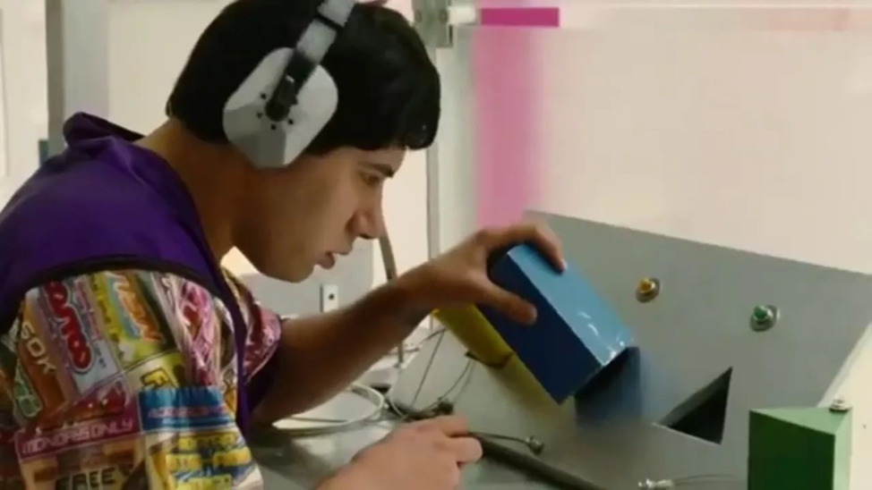

СПАСИБО ЗА ВНИМАНИЕ !

